Slide 1
Energetikai korszerűsítés Székesfehérváron

Slide 2
Mi a probléma?
Székesfehérváron sok középület elavult, köztük a mi iskolánk is.
Hiányzik a szigetelés, nagyon sokat fűtünk, de ezzel sok energiát pazarlunk – mégsem érezzük magunkat mindig kellemesen az épületben.
Az iskola elavult fűtési rendszerével, régi ablakaival, hiányzó szigetelésével rengeteg káros anyagot enged ki a környezetbe.
Forrás: https://piacesprofit.hu/klimablog/igy-futunk-mi-lehangolo-eredmenyek/

Slide 3
Mit jelent ez pontosabban?
Amikor egy épületet fűtünk, leggyakrabban gázt, áramot vagy szenet és fát használunk.
A mi iskolánkat .... fűtjük.
Az áram erőművekből származik, amelyek szenet vagy gázt égetnek. Tehát vagy mi fűtünk szénnel vagy gázzal, vagy az erőmű.
A szén és a gáz elégetésekor szén-dioxid keletkezik, ami szennyezi a levegőt.

Slide 4
Mi a baj a szén-dioxiddal?
Ahhoz, hogy ezt megértsük,meg kell ismerkednünk az üvegházhatás fogalmával.
Az üvegházban a besütő nap felmelegíti a levegőt, amit az üvegtető nem enged ki. Így az addig melegszik, amíg csak nem nyitják ki a tetőt.
Így lehet télen is zöld növényeket nevelni és zöldséget termeszteni az üvegházban.

Slide 5
Mi a baj a szén-dioxiddal?
Pontosan ezt teszi a szén-dioxid a Földdel. Úgy viselkedik a bolygó körül, mint az üveg az üvegházon: csapdába ejti a meleget, és csak egy részét engedi ki a légkörből.
Egy ideig ez hasznos, nélküle a Föld egy fagyos bolygó lenne.
Mostanra azonban túl sok a szén-dioxid a légkörben, és a bolygó túlmelegszik.

Slide 6
Globális felmelegedés
Ezen a képen minden színes csík egy év hőmérsékletét ábrázolja 1850 és 2018 között.
A kék csíkok hűvösebb, a rózsaszínek és pirosak melegebb éveket ábrázolnak.
A hőmérsékletet 1850 óta mérik. Azóta a tíz legmelegebb év 2005 és 2020 közé esett.
Forrás: https://www.sciencealert.com/flawless-visualisation-distils-the-true-colour-of-climate-change-everywhere-on-earth

Slide 7
Mit okozhat a felmelegedés?
Elolvadhat a sarkköri jég
Megváltozhat az időjárás: több árvíz, vihar, hőhullám, nagyobb szárazság minden évszakban
Növény- és állatfajok kipusztulása
DE SZERENCSÉRE VAN MEGOLDÁS!

Slide 8
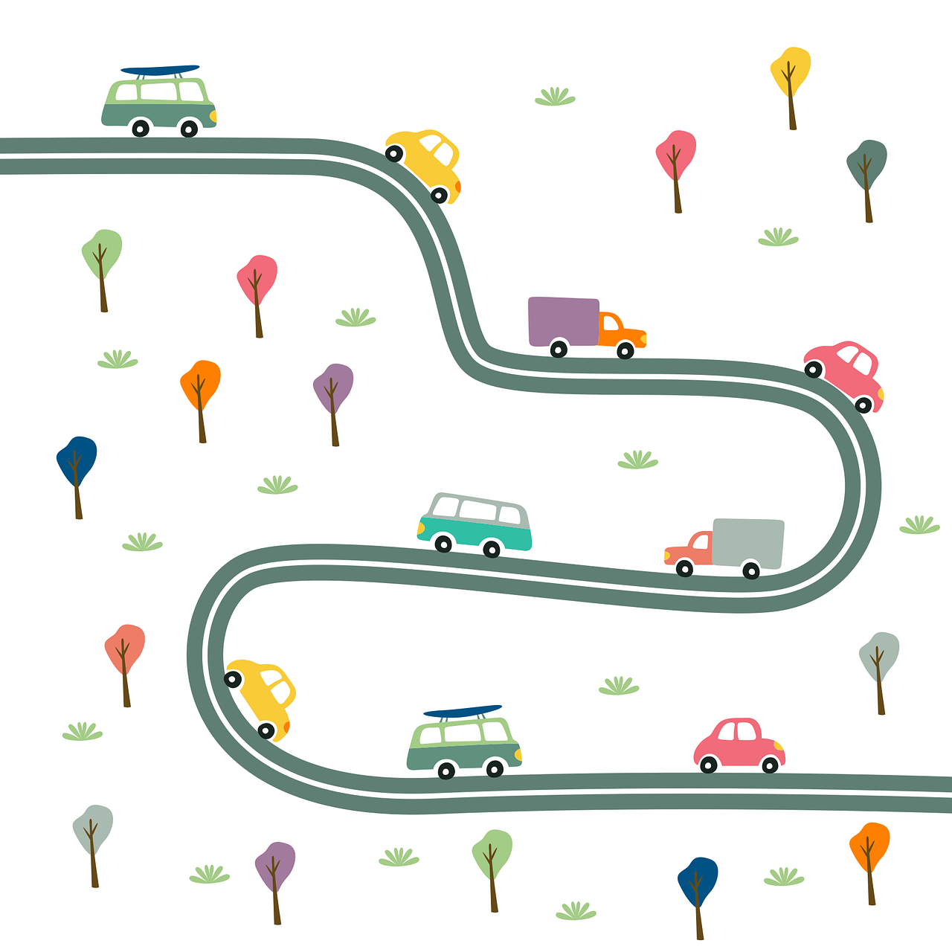
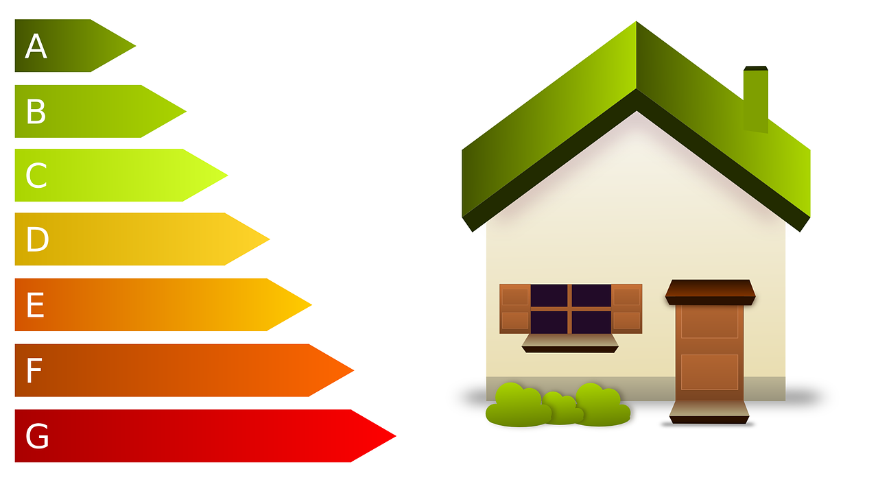
Mit tehetünk mi?
Használjuk kevesebbet az autóinkat
Együnk kevesebb húst
Spóroljunk az energiával!
A tömegközlekedés, a kerékpározás és a gyaloglás környezetkímélőbb megoldás.
Az állattenyésztés az egyik legnagyobb szén-dioxid kibocsátó!
Ezt az épületek energetikai korszerűsítésével érhetjük el

Slide 9
Energetikai korszerűsítés
Épp ezért kerül sor iskolánkban az energetikai felújításra.
Lehetséges, hogy néhány hónapig kellemetlenségekkel szembesülünk.
De végül...

Slide 10
Eredmény
Megújul az iskola
Sokkal kényelmesebb, komfortosabb lesz az épület
A jövőben évente több tonna szén-dioxidot fogunk megtakarítani
Tisztább lesz a levegő

Slide 11
A projekt a TOP-6.5.1-19-SF1-2020-00001 pályázatok keretében, európai uniós támogatásból valósul meg.
TOP-6.5.1-19-SF1-2020-00001- Székesfehérvár Megyei Jogú Város Polgármesteri Hivatal Városház tér 1. sz. alatti épületének teljeskörű épületenergetikai korszerűsítése
TOP-6.5.1-19-SF1-2020-00002- Épületek energetikai korszerűsítése
TOP-6.5.1-19-SF1-2020-00003- Innovatív Szociális Szolgáltató Központ épületenergetikai korszerűsítése és a SECAP akcióterv kidolgozása

